Slide 1
APOCALIPSIS
TEMA 6
CUATRO CABALLOS
QUE CABALGAN EN LA HISORIA

Slide 2
Ap 6, 1-8
"1.Y seguí viendo: Cuando el Cordero abrió el primero de los siete sellos, oí al primero de los cuatro Vivientes que decía con voz como de trueno: «Ven». 2.Miré y había un caballo blanco; y el que lo montaba tenía un arco; se le dio una corona, y salió como vencedor, y para seguir venciendo. 3.Cuando abrió el segundo sello, oí al segundo Viviente que decía: «Ven». 4.Entonces salió otro caballo, rojo; al que lo montaba se le concedió quitar de la tierra la paz para que se degollaran unos a otros; se le dio una espada grande. 5.Cuando abrió el tercer sello, oí al tercer Viviente que decía: «Ven». Miré entonces y había un caballo negro; el que lo montaba tenía en la mano una balanza, 6.y oí como una voz en medio de los cuatro Vivientes que decía: «Un litro de trigo por denario, tres litros de cebada por un denario. Pero no causes daño al aceite y al vino.» 7.Cuando abrió el cuarto sello, oí la voz del cuarto Viviente que decía: «Ven». 8.Miré entonces y había un caballo verdoso; el que lo montaba se llamaba Muerte, y el Hades le seguía. Se les dio poder sobre la cuarta parte de la tierra, para matar con la espada, con el hambre, con la peste y con las fieras de la tierra."

Slide 3
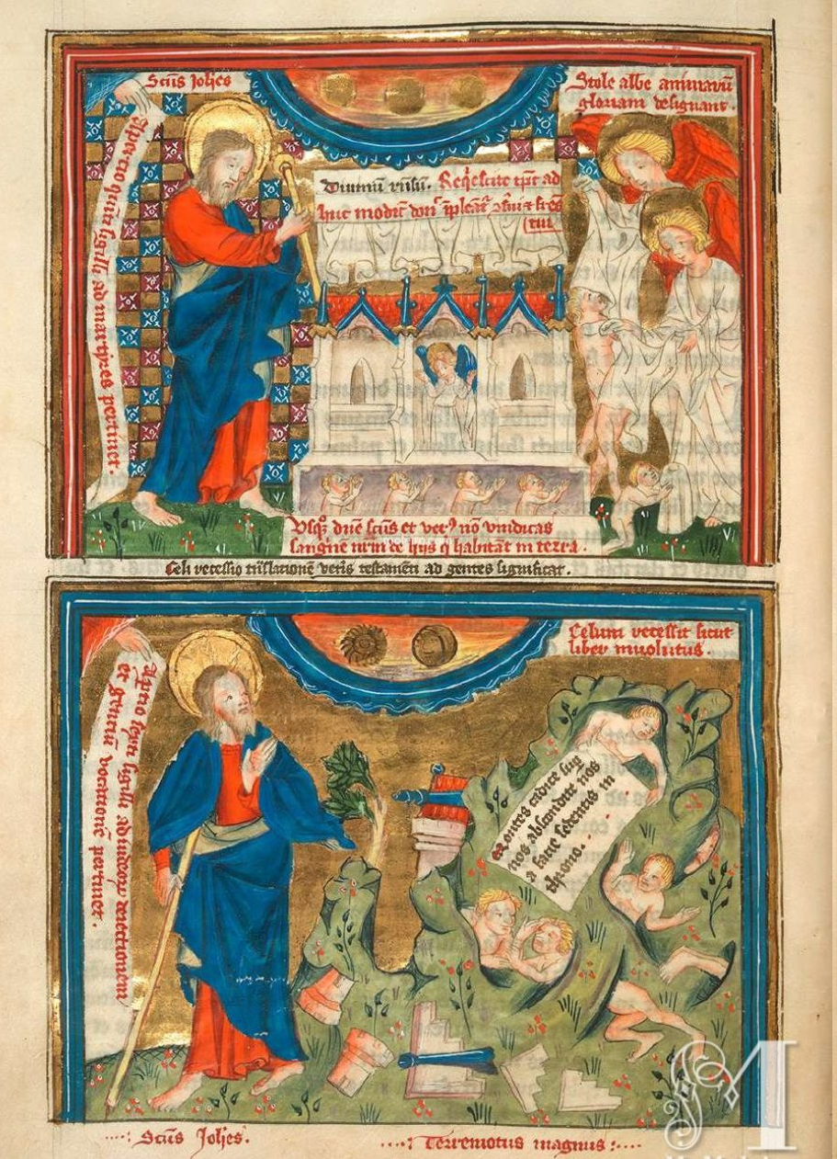
AMBIENTACIÓN
Solo el Cordero puede abrir el Libro sellado.
Solo Cristo muerto y resucitado posee las claves para darnos a entender el proyecto de Dios.
Se van a abrir los cuatro primeros sellos

Slide 4
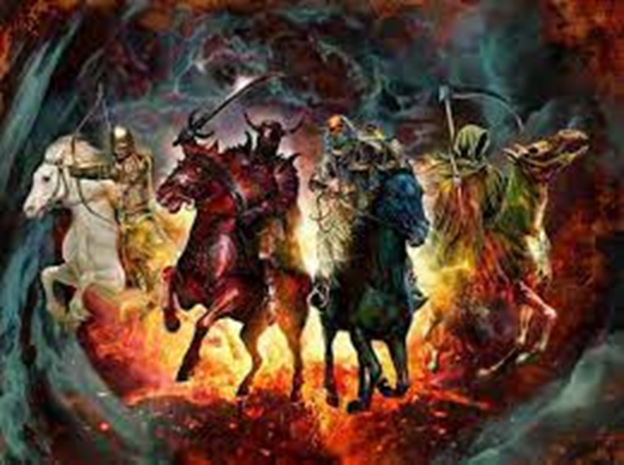
EXPLICACIÓN DEL PASAJE
Cada vez que Juan ve al Cordero abrir un sello, oye también a uno de los cuatro vivientes que rodean el trono de Dios decir:
“VEN”
Estos vivientes representan el poder de Dios sobre la Creación entera.
Su intervención provoca la aparición de un caballo de un color determinado.
También se describe al jinete que lo monta.

Slide 5
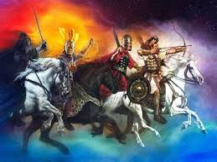
EXPLICACIÓN DEL PASAJE
Los cuatro caballos simbolizan las potencias que se enfrentan en la historia humana, que es comparada con un campo de batalla donde los poderes enemigos intentan alcanzar la victoria.
Juan parece haberse inspirado en algunas imágenes del profeta Zacarías (Zac 1,8;6, 1-8).
"En el primer carro había caballos rojos, en el segundo carro caballos negros, en el tercer carro caballos blancos, y en el cuarto carro caballos tordos."

Slide 6
EXPLICACIÓN DEL PASAJE
CABALLO ROJO
(Guerra-Violencia-Destrucción)
El color de la sangre, de la sangre derramada.
La espada de su jinete servirá para arrancar la paz de la Tierra y hacer que los hombres se maten los unos a los otros.
Solo podrá dominar una cuarta parte de la tierra. Su influencia ni es total ni durará siempre

Slide 7
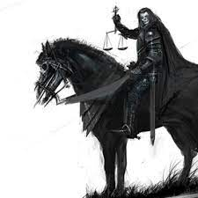
EXPLICACIÓN DEL PASAJE
CABALLO NEGRO
(Injusticia Social)
El color del luto, de los oscuros presagio y augurios.
Su jinete lleva una balanza trucada y fraudulenta, que ya no es el signo ni de la justicia ni de la equidad.
Sus principales víctimas serán los pobres.
Solo podrá dominar una cuarta parte de la tierra. Su influencia ni es total ni durará siempre

Slide 8
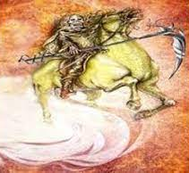
EXPLICACIÓN DEL PASAJE
CABALLO AMARILLO
(Caos)
El color de los cadáveres, de los apestados.
Su jinete es la Muerte, el enemigo radical de la Vida, por eso va seguido del Abismo.
Solo podrá dominar una cuarta parte de la tierra. Su influencia ni es total ni durará siempre

Slide 9
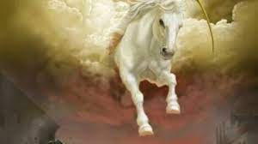
EXPLICACIÓN DEL PASAJE
CABALLO BLANCO
(Resurrección)
Su jinete es Cristo resucitado, arquero de la Vida, armado con la fuerza de la Pascua y con la corona del triunfo dispuesto a vencer a las fuerzas del mal.
Volverá a aparecer (Ap 19) para derrotar a todos los que se oponen a la llegada definitiva del Reino de Dios.

Slide 10
PARA PROFUNDIZAR
El Apocalipsis por sus imágenes y simbolismo ha seducido e intrigrado a los lectores a lo largo de todos los tiempos.
Al ser un texto que presenta dificultades para su interpretación ha dado pie a las más variadas lecturas, muchas de ellas caprichosas y erróneas

Slide 11
PARA PROFUNDIZAR
La Biblia y por tanto el Apocalipsis no puede ser interpretada “al pie de la letra”. Los libros fueron escritos en un tiempo, en un lugar y por unos autores distintos a nuestra propia realidad.
Hay que evitar las lecturas fundamentalistas.
En los primeros siglos algunas sectas cristianas utilizaron el Apocalipsis para justificar sus posiciones equivocadas. De ahí las dificultades para ser considerado como libro canónico al principio.
Desde entonces ha sido manipulado para defender las doctrinas más peregrinas y extrañas (Profecías de Malaquías y Nostradamus, sectas satánicas, milenaristas, esotéricas,…)

Slide 12
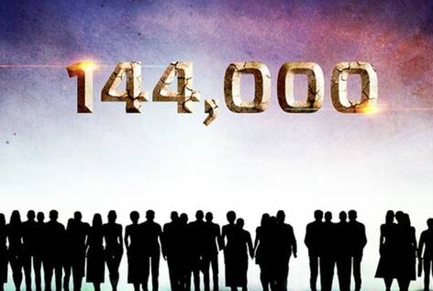
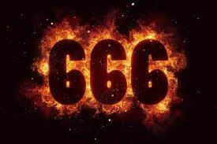
PARA PROFUNDIZAR
Ejemplos de cómo no debe leerse el Apocalipsis:
Los Testigos de Jehová defienden que el número de los que se salvará es solo de 144.000 (Ap 7, 4-8). Ellos luego identifican ese grupo de elegidos con sus miembros.
Este número sale de 12 x 12 x 1000. Números que lo que indican son las doce tribus de Israel, los doce Apóstoles (Iglesia) y mil que en el contexto bíblico significa multitud. Lo que indica que el número de salvados no está limitado.
Cuando se identifica a la bestia con el 666 (Ap 13, 18) se saca esta cifra simbólica de su contexto y se quiere identificar a la bestia con Satanás o con gobernantes actuales.
En los alfabetos griego y hebreo cada letra tenía un número correspondiente, de manera que si sumabas todas las de tu nombre, tenías un código numérico (Gematría)
Si escribes el nombre en hebreo de Nerón Cesar, los números que corresponden a cada letra son: 50 + 200 + 6 + 50 y 100 + 60 + 200 = 666

Slide 13
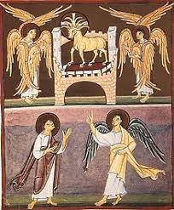
PARA PROFUNDIZAR
Cómo debe leerse el Apocalipsis:
Partir del contexto original en el que fue escrito.
Tener en cuenta que:
Refleja la situación de las Iglesias para las que fue escrito.
No describe las calamidades que afligen a nuestro mundo.
No es un libro para defender extravagantes teorías
Con estas bases SÍ SE PODRÁ APLICAR SU MENSAJE DE FE A NUESTRAS VIDAS Y DESCUBRIR QUE ES CAPAZ DE ANIMAR NUESTRA ESPERANZA EN MEDIO DE NUESTRAS DIFICULTADES

